Slide 1
5. 5 管内层流对流换热

Slide 2
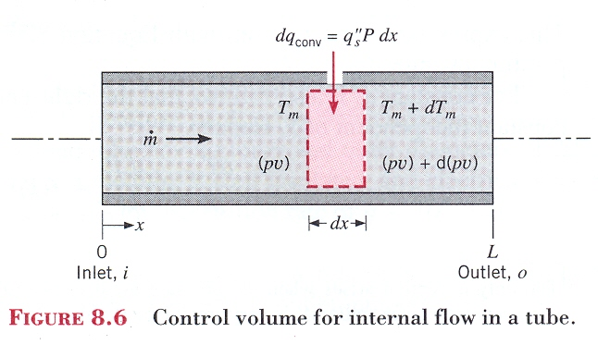
1. 管内对流传热概述

Slide 3
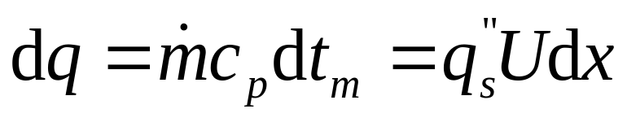
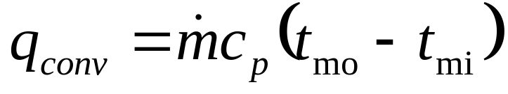
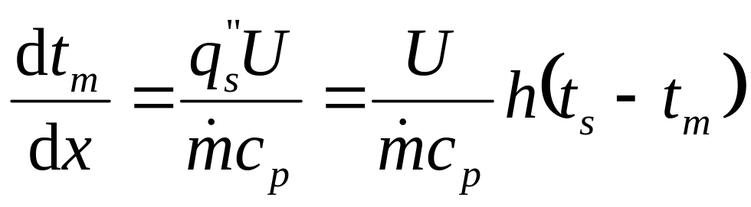
U为截面周长
t_{mi}, t_{mo}分别为进出口流体的平均温度
t_{s}, 管壁温度，t_{m}, 流体截面平均温度
Notes:
温差的定义方式可以不同，这里胡萝卜了流体间的热传导，因为两端的邓文条件

Slide 4
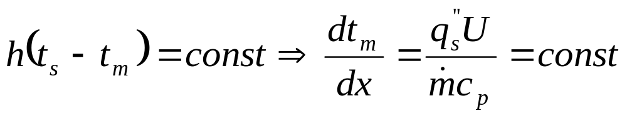
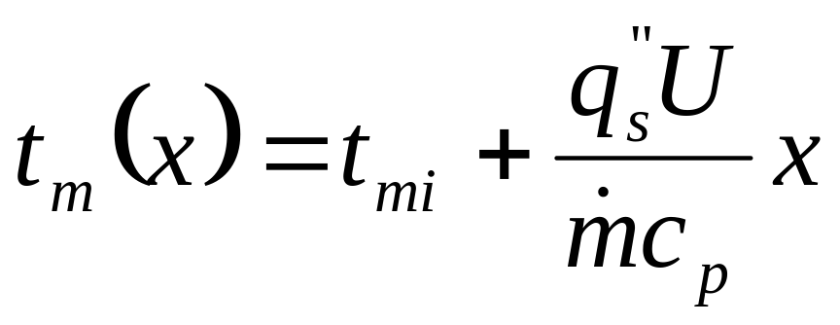
等热流边界
流体平均温度随x线性变化

Slide 5
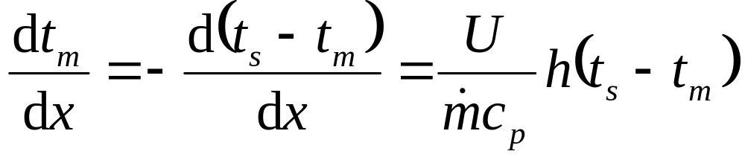
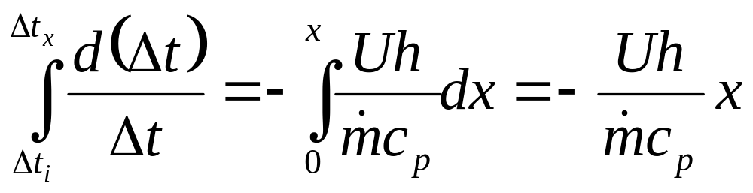
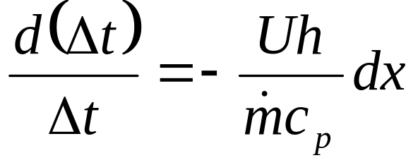
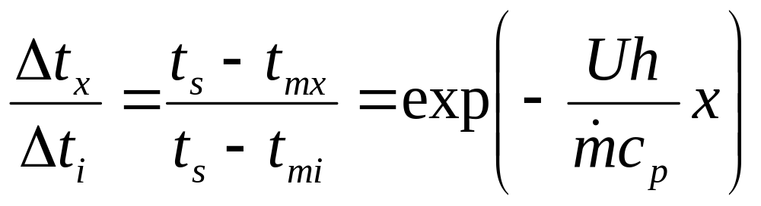
等壁温边界
出口与进口管壁与流体的温差之比随x按指数规律变化

Slide 6
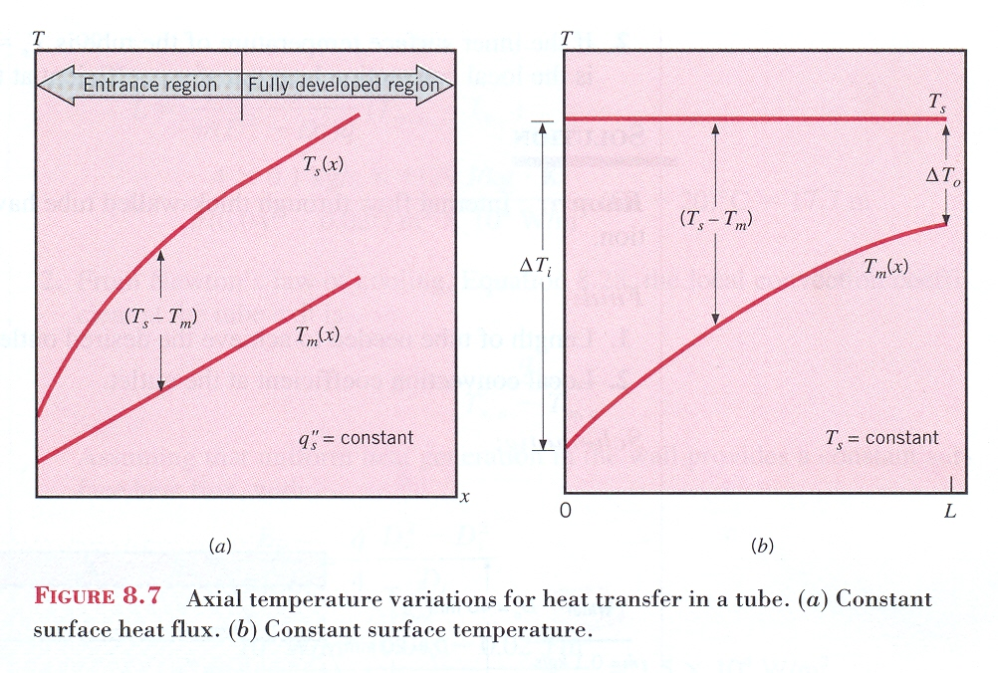
Notes:
入口段的h在逐渐减小，所以温差在逐渐增大，最后趋于稳定

Slide 7
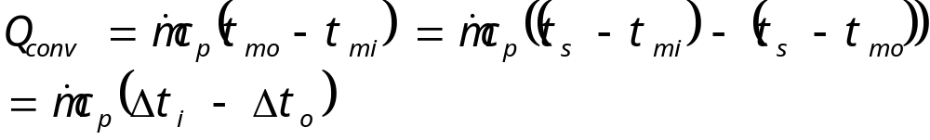
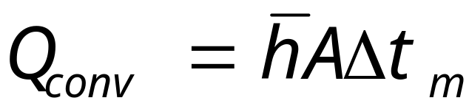

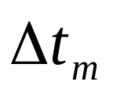
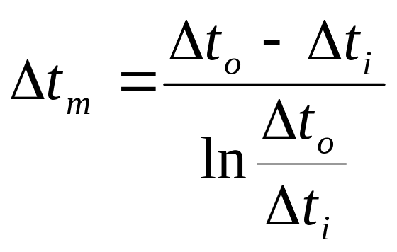
平均表面传热系数
平均温差
称为对数平均温差（推导过程是重点）
Notes:
温差平均平均温差的推导过程，还有算术平均温差

Slide 8
2．光滑圆管内的层流流动

Slide 9
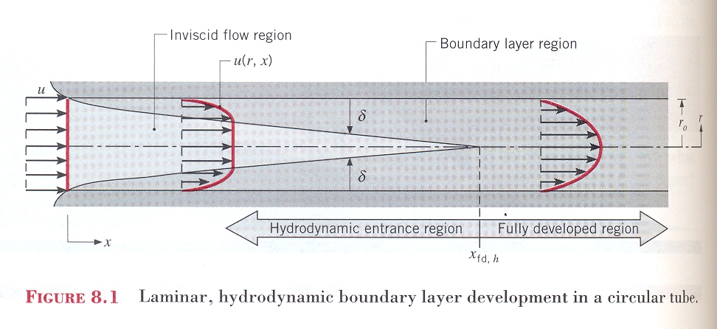
管内层流流动

Slide 10
当均匀来流进入圆管后，速度分布不断变化，由于粘性作用，壁面处速度为零，流体被排挤到中间，中心速度不断增大;
若流体为不可压，则到一定程度后，由于质量守恒，速度剖面不再变化，达到所谓充分发展状态。

Slide 11
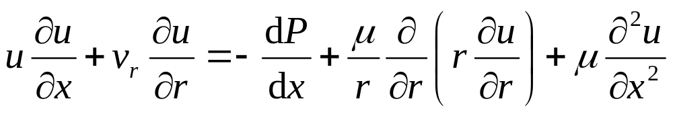
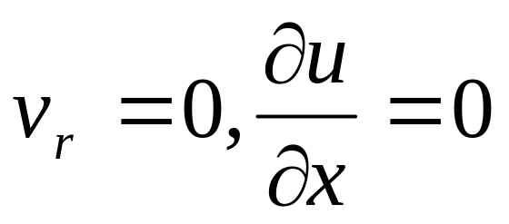
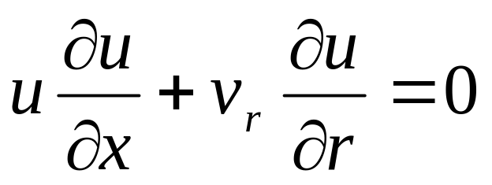
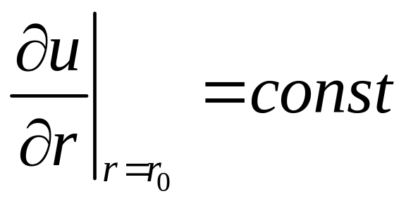
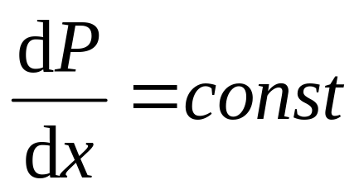
动量方程
充分发展
速度剖面不再变化

Slide 12
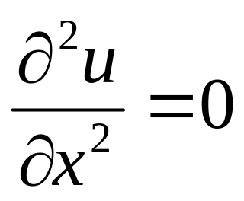
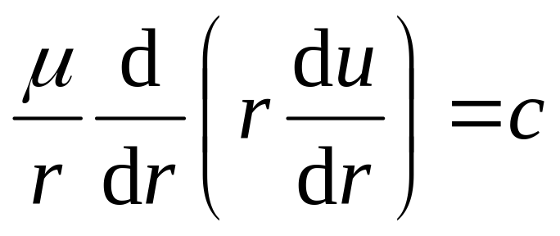
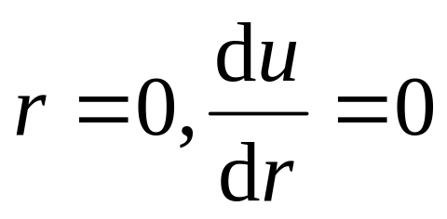
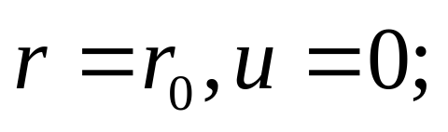
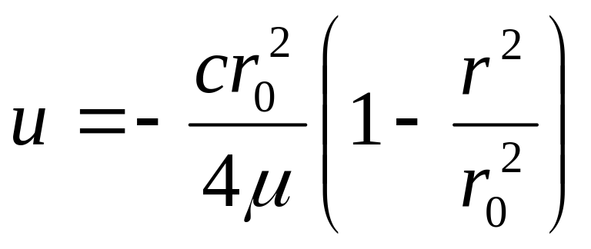
考虑到
动量方程变为
应用边界条件

Slide 13
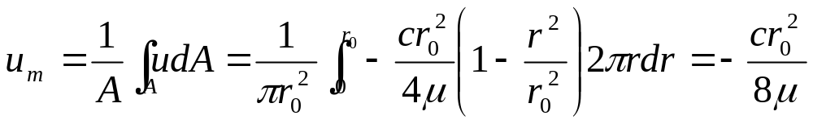
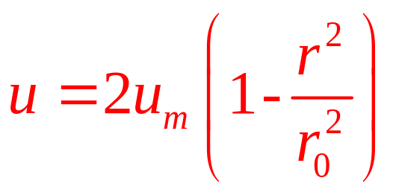
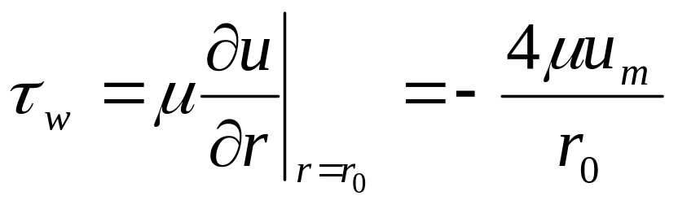
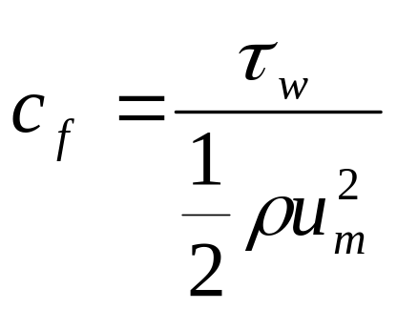
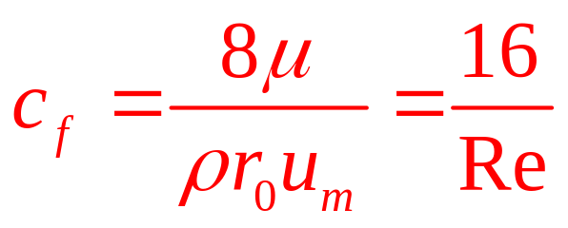
定义截面平均速度，
速度为抛物分布（这个要记住）
壁面切应力
阻力系数
Notes:
这里雷诺数的定义应该是平均速度和圆管直径

Slide 14
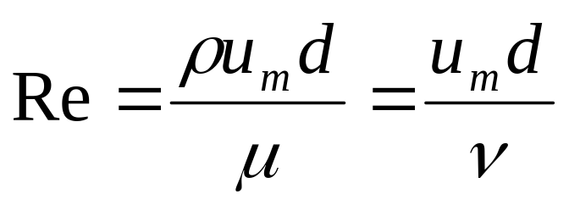
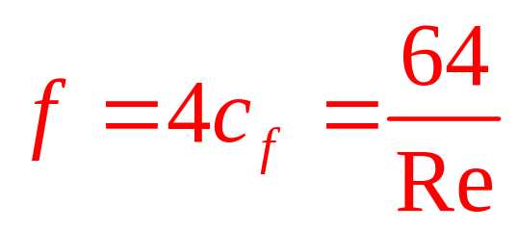
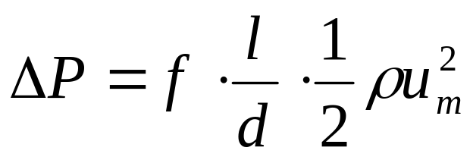
重要的无因次参数，称为雷诺数，其物理意义是惯性力与粘性力的相对大小。
流体力学中计算管内压降或阻力，常引入摩擦系数
Notes:
管内压降比上l就是管内的压力梯度

Slide 15
讨 论
f 和c_{f}的英文写法，都用frictional coefficient, 请注意其区别，f 有时称为达西摩擦系数；（f是cf的四倍，流是驱动势线性函数）
充分发展的概念（速度剖面不随x变化）；
微尺度气体流动的特点：层流；速度剖面随马赫数变化；无充分发展；阻力增加。
微观尺度内流动一般都很慢，没有达到充分发展状态，微通道的时候不能达到充分发展状态，不能省略很多项

Slide 16
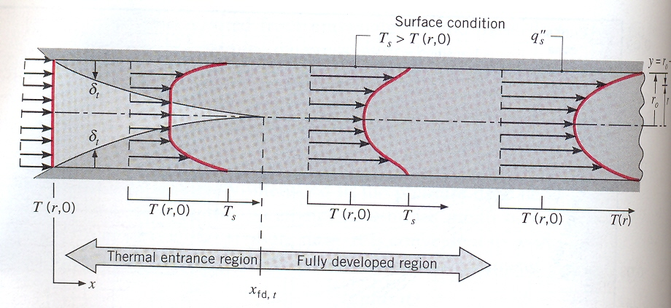
3．圆管内充分发展层流对流换热

Slide 17
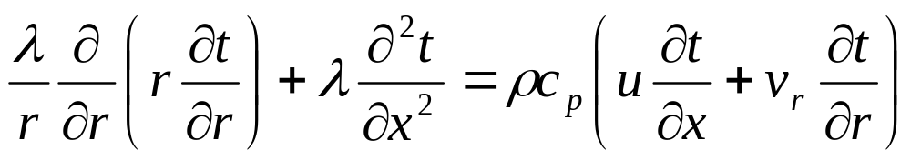
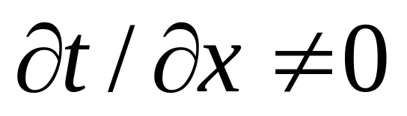
能量方程
与流动问题不同，此处的对流项不等于0，原因在于存在换热，
Notes:
充分发展的时候也存在对流换热嘛

Slide 18
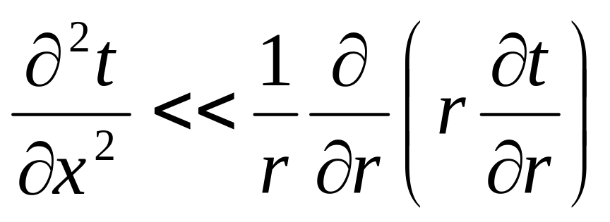
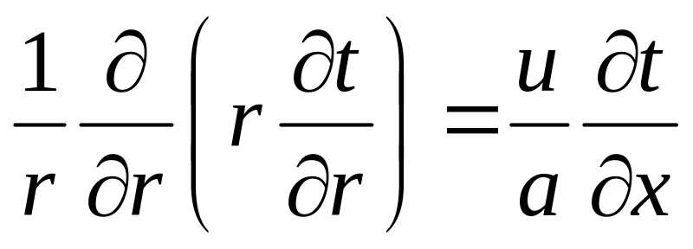
当流速比较大（Pe = RePr > 100）时
方程简化为
但仍为偏微分，难以分析求解。

Slide 19
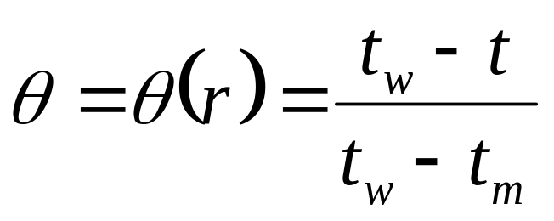
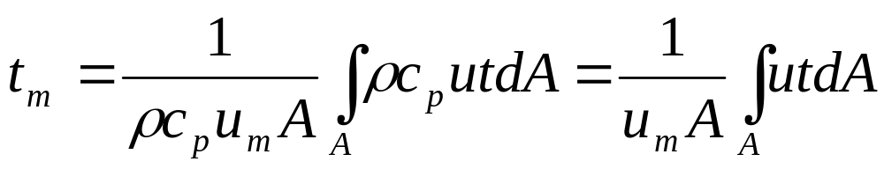
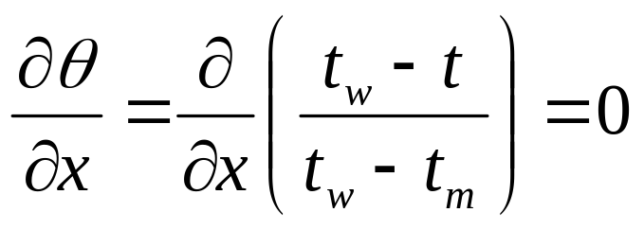
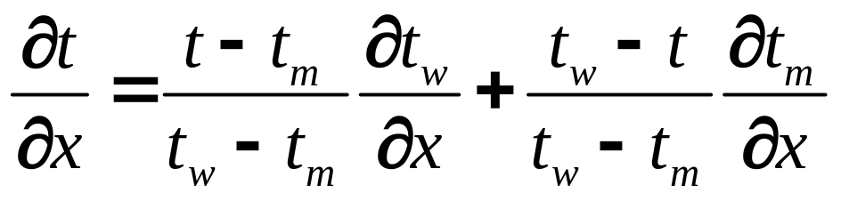
对于热充分发展情况，无因次温度剖面不再发生变化，定义，
其中
Notes:
这里有两个参数都在变化，本质上是

Slide 20
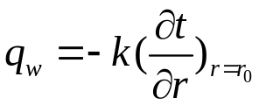
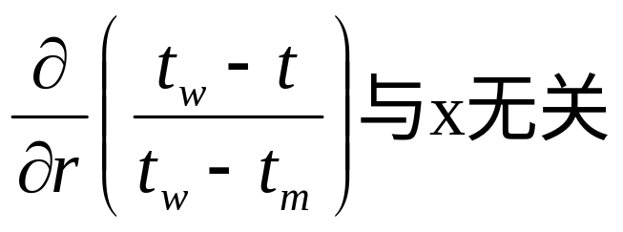

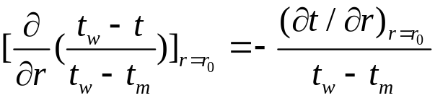
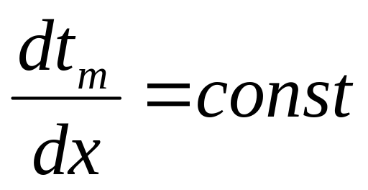
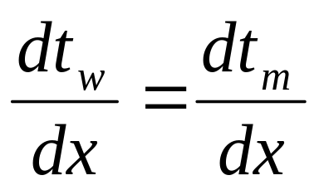
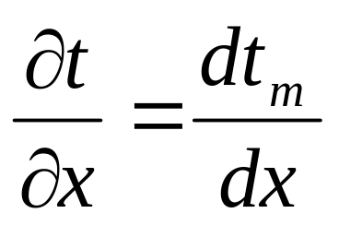
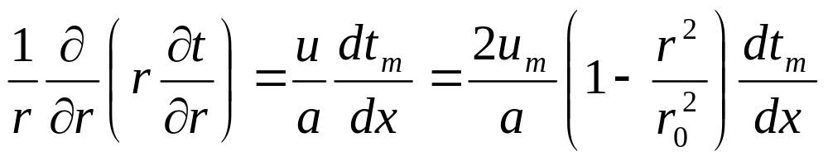
（1）恒热流条件
热充分发展:
h为常数
壁温以相同的斜率线性增长,
方程简化为:
Notes:
注意是恒热流的条件才能得到这个速度剖面四次方的结果

Slide 21




积分两次后，利用边界条件确定系数
由能量平衡得

Slide 22



将求得的温度分布积分求平均，可得，
定义
则
Nu，称为Nusselt number,其物理意义为
对流换热与分子导热能力之比。
Notes:
h代表的是对流换热能力，h越大，其换热能力越大，而lambda对应的是分子导热能力
这里Nu四个常数的原因是：主要的原因是使用了热充分发展条件，这个是最主要的原因
另外注意qw的定义，这里定义的是

Slide 23
讨 论
此处表面传热系数为常数，与表面传热系数的定义有关。如果以壁温与流体进口温度之差定义表面传热系数，则由于温差始终逐渐增加，当热流一定时，表面传热系数一定逐渐减小，不再是常数，同时Nu也变得不是常数。
Nu的定义式与Bi相同，但其物理意义不同。Nu描述的是实际的对流换热量与导热扩散传递的热量的比值，或称为无因次换热量。

Slide 24




定义斯坦顿数
比较两式可知，StPr与c_{f}之间，或流动与换热之间存在类比关系。

Slide 25








（2）等壁温边界条件
温度分布展开为幂级数：
对速度、截面位置求平均：
Notes:
这里的级数展开自己做一下，这里用了h的定义式子
Nu是否是个常数只跟是否达到热充分发展条件和h的定义有关系

Slide 26


Slide 27

Notes:
温度剖面适中发现变化，但是形状是一样的
等壁温的时候温度最终趋于均匀

Slide 28

Notes:
开口的时候对流换热系数大，因为有扰流和湍流强化了对流换热

Slide 29
问 题
等热流边界与等壁温边界相比，Nu要高出16%，为什么？

Slide 30



因为Nu既与t_{w}-t_{m}有关，又与
有关，
所以不能简单从方程形式判断Nu的大小
t_{w}-t_{m}相差不大时，等热流边界的
更大
等热流边界与等壁温边界相比Nu要高出16%

Slide 31



4．圆管进口段的换热
（1）水力进口段

Slide 32



（2）热进口段

Slide 33


Slide 34
进口段，速度梯度大，阻力系数比充分发展情况要大，若以阻力系数与充分发展情况相差2%定义进口段长度，则有：x = 0.05dRe
热进口段，速度梯度大，温度梯度也大，进口段的换热比充分发展段强。若以二者相差2%定义热进口段长度，有：x = 0.05dRePr

Slide 35

讨 论
Nu随x的增加而下降，不再是常数
平均努谢尔数大于当地的努谢尔数，极限为充分发展时的数值 ，
Pr大的流体，管内换热很难充分发展；Pr很小的液态金属，则换热很快达到充分发展，此时流动尚未充分发展，求解温度分布时不能假定流动已经充分发展。

Slide 36
小结
管内对流换热的一般求解方法；
圆管内充分发展层流流动与阻力系数；
圆管内充分发展层流换热与努谢尔数；
流体截面平均温度的概念。

Slide 37
作业: 补充题(2)

Slide 38
前五章小结
傅立叶定律与热导率
牛顿冷却定律与表面传热系数
导热微分方程及其推导过程
对流换热的微分方程组及换热微分方程
边界层微分方程组与边界层积分方程组
Bi，Fo，Re，Pr

Slide 39
无限大平壁、无限长圆柱、球的一维稳态导热分析解
热阻的概念
肋片导热（导热微分方程的建立与求解)
圆管保温与临界绝缘直径
二维稳态导热分析解
集总参数法与时间常数
一维非稳态导热分析解与正规加热阶段

Slide 40
边界层积分方程的近似解
圆管内层流换热（等热流、等壁温、充分发展段与入口段）
库特流换热与泊萧叶流换热（粘性耗散热的传输）
对流换热与导热的关系

